Slide 1
EMOZIONI IN SCENA
PON DI ITALIANO
CLASSI SECONDE

Slide 2
Giochi di socializzazione

Slide 3
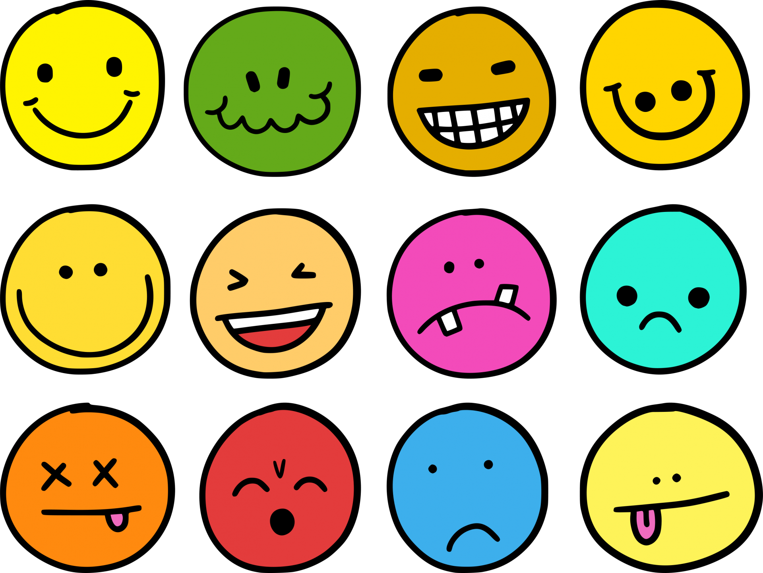
Oggi mi sento… Felice triste arrabbiato impaurito

Slide 5
Lavori di gruppo

Slide 6
Che cos’è la felicità?

Slide 7
Coloriamo le emozioni!

Slide 8
Felicita’ tristezza

Slide 9
DIAMO UN COLORE ALLE NOSTRE
EMOZIONI

Slide 10
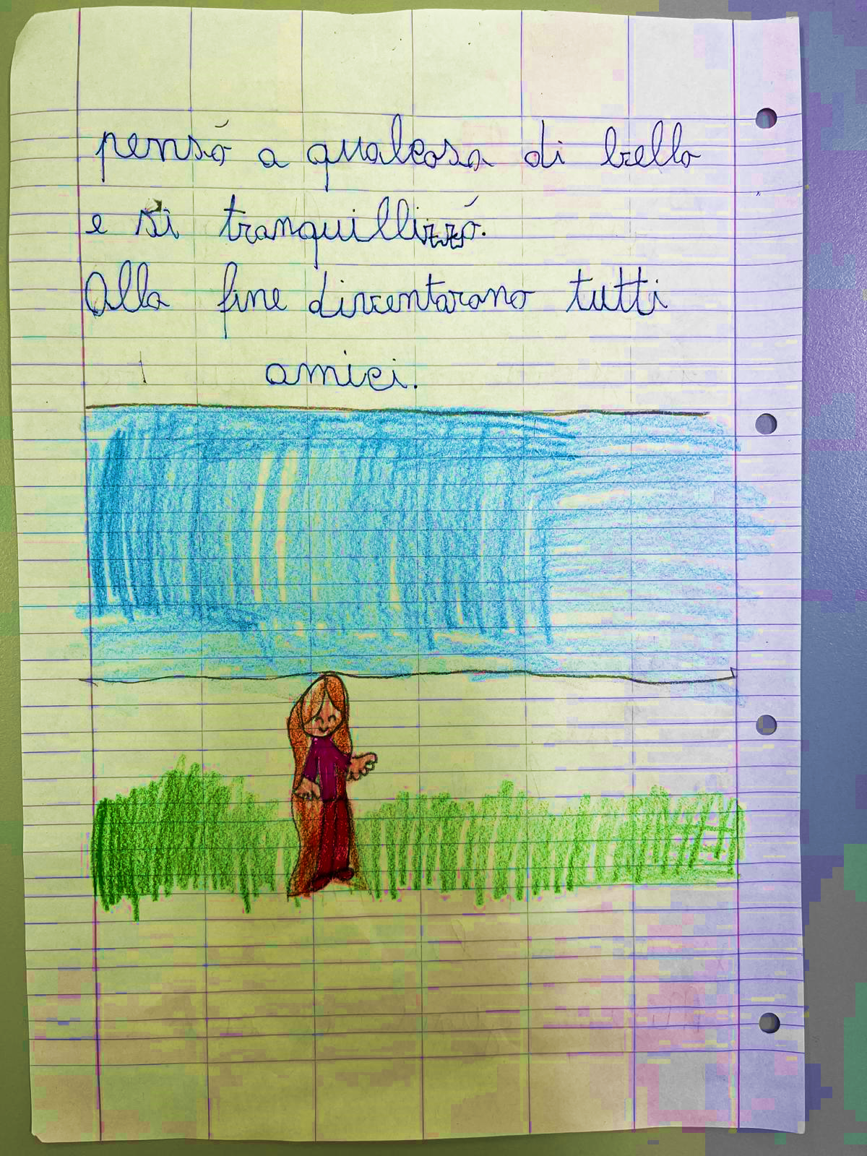

Slide 11
La paura….

Slide 12
Scriviamo poesie!!

Slide 13
Le nostre poesie

Slide 14
PRENDI UN’EMOZIONE

Slide 15
Poesia sulla tristezza

Slide 16
Poesia sulla rabbia

Slide 17
PRONTI PER LA RECITA!

Slide 18
Facciamo festa!!!

